Slide 1
1. Openwrt 소개 및 설치
OpenWrt based on Buffalo WZR-HP-G300nh
Jin Seek Choi
jinseek@hanyang.ac.kr
Mobile Intelligence and Routing Lab (MiRL) http://mir.hanyang.ac.kr/~jinseek/
참고: 숭실대학교 정 규식
강의교재: 유무선공유기를 이용한 임베디드 리눅스 시스템 구축 및 응용

Slide 2
목차
1. OpenWrt 설치 및 설정
2. IP 설정
부록1. Virtual Box 및 Ubuntu 설치
부록2. OpenWrt설치 요약 및 유의사항

Slide 3
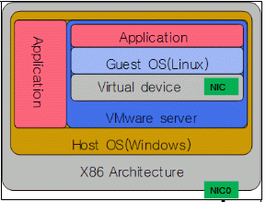
1. OpenWrt 설치 및 접속
유무선공유기 및 PC 구성도
아래 구성도는 필자의 실험환경이다. 각자마다 다를 수 있다.
Internet
PC
WRO
WRO1
WAN
LAN
WAN
LAN

Slide 4
1. OpenWrt 설치 및 접속
PC에서 TFTP 방법을 이용한 펌웨어 설치과정
Linux에서 TFTP 방법을 이용한 펌웨어 설치과정
Step 1. 필요한 펌웨어 파일을 인터넷에서 PC로 다운로드 받기
Step 2. TFTP 통신 환경 준비하기
Step 3. 유무선공유기 리셋하여 TFTP 전송 모드 만들기(failsafe 모드)
Step 4. TFTP를 이용하여 PC에서 유무선공유기로의 펌웨어 전송
Step 5. 펌웨어를 유무선공유기 플래시(Flash) 영역에 저장 (5분대기)
Step 6. PC에서 유무선공유기로의 초기 접속 (telnet 접속)
Step 7. PC에서 유무선공유기로의 접속(ssh 접속)
//Add static arp entry for router
>arp -s 192.168.11.1 [MAC ADDRESS OF ROUTER]
// Delete static arp entry for router
>arp -d 192.168.11.1
//Start TFTP transfer attempt
> tftp -i 192.168.11.1 PUT openwrt-ar71xx-wzr-hp-g300nh-squashfs-tftp.bin

Slide 5
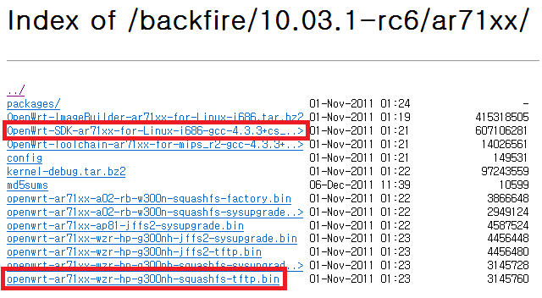
1. OpenWrt 설치 및 접속- (1)Backfire 설치(1/7)
Step 1. 필요한 펌웨어 파일을 인터넷에서 PC로 다운로드 받기
http://downloads.openwrt.org/backfire/10.03.1(추가)/ar71xx/ 에 접속하여 Buffalo WZR-HP-G300NH모델을 사용하므로 openwrt-ar71xx-wzr-hp-g300nh-XXXX-tftp.bin을 다운로드 받는다.
bin : trx 파일에다 펌웨어 버전 및 하드웨어 모델 정보 등 헤더가 추가된 형태.
Package 폴더 : 해당 버전에 추가로 설치할 수 있는 패키지 모음.

Slide 6
1. OpenWrt 설치 및 접속- (1)Backfire 설치(1/7)
Step 1. 필요한 펌웨어 파일을 인터넷에서 PC로 다운로드 받기
펌웨어를 다운로드 받을 때에는 자신이 가지고 있는 유무선공유기에 맞는 펌웨어를 받아야 함
펌웨어는 CPU의 종류나 Memory 용량에 따라서 틀리기 때문에 다운로드에 유의해야 함
Buffalo WZR-HP-G300NH 모델을 사용한다면?
http://downloads.openwrt.org/backfire/10.03.1(-rc6삭제)/ar71xx/openwrt-ar71xx-wzr-hp-g300nh-squashfs-tftp.bin 파일을 다운받음
ar71xx : Atheros(아테로스) AR71xx specific CPU를 말한다.
Notes:
MIPS 기반

Slide 7
1. OpenWrt 설치 및 접속- (1)Backfire 설치(2/7)
Step 2. TFTP 통신 환경 준비하기
호스트 PC(일반 PC 또는 노트북 PC)의 네트워크 포트와 유무선공유기 LAN 포트 중 하나를 랜선을 통하여 연결
호스트 컴퓨터와 유무선공유기는 같은 서브넷 대역을 사용하고 IP 주소는 서로 달라야 함
보통 공유기가 192.168.11.1의 IP 주소를 사용할 경우 호스트 컴퓨터는 제일 뒷자리가 다른 192.168.11.2의 주소를 사용하고, 넷마스크(netmask)는 255.255.255.0을 사용함
호스트 PC(리눅스)에서 IP 설정
HostPC>sudo -i //root 권한에서 시행
HostPC>ifconfig eth0 192.168.11.2 up

Slide 8
1. OpenWrt 설치 및 접속- (1)Backfire 설치(2/7)
Step 2. TFTP 통신 환경 준비하기
호스트 PC와 유무선공유기가 연결이 되면 유무선공유기로 ping 메시지를 보내어 정상적으로 연결이 되었는지 확인한다.
HostPC>ping 192.168.11.1
ping 메시지 전송이 실패했을 경우에는 공유기의 IP를 다시 확인하거나 자신의 IP 주소를 다시 확인한다.
여기서, 가상머신을 쓰는 경우라면 가상머신의 상단에 [머신]->[설정]->[네트워크]에서
어댑터1의 NAT모드를 브리지어댑터 모드로 설정해주어야 한다.
주의 : 공유기의 IP 대역이 그 공유기 제품 종류에 따라 다를 가능성 있다.
그럴 경우에는 제품에 포함되었던 매뉴얼을 참고하여 해당 IP를 확인한다.
호스트 PC에서 TFTP 클라이언트 프로그램 설치
리눅스의 경우 인터넷이 연결된 상태에서 아래의 명령어를 통해 설치 (우분투)
Ubuntu: sudo apt-get install tftp

Slide 9

1. OpenWrt 설치 및 접속- (1)Backfire 설치(2/7)
HostPc# arp -s 192.168.11.1 <MAC 주소> // 공유기 뒷면 하단의 SSID와 동일
-s : 정적(static) 설정 – U-boot와 Backfire가 사용하는 IP가 다르기 때문. 다른 서브넷에 있는 장치에 ARP를 요청할 경우, 'incomplete'를 반환하기 때문에 정적 설정이 필요하다.
ex) SSID 001D73B191FD → MAC주소 00:1D:73:B1:91:FD
ARP : Address Resolution Protocol. Network Device의 MAC addr를 cache에 저장하여 table로 유지/관리하는 protocol
아래 그림에 나와있듯이 공유기 아랫면 라벨에서 SSID를 확인할 수 있다. SSID가 곧 Hardware(MAC) address 이다. 이외에, ARP를 이용해서, 공유기의 MAC address를 직접 확인할 수도 있다.
SSID : 0024A5D7854B -> MAC address : 00:24:A5:D7:85:4B

Slide 10
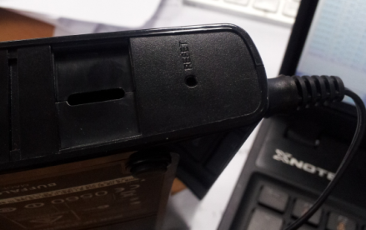
1. OpenWrt 설치 및 접속- (1)Backfire 설치(3/7)
Step 3. 유무선공유기 리셋하여 TFTP 전송 모드 만들기(failsafe 모드)
유무선공유기의 전원을 끈다.
유무선공유기의 뒷면을 보면 USB 포트 오른쪽에 검은 버튼(reset 또는 restore라 부름)이 있는데, 그 버튼을 누른 상태에서 전원을 켜도록 한다.
유무선공유기는 failsafe 모드로 들어가는데 FTP 서버를 구동하여 네트워크를 통해 외부로부터 새로운 펌웨어를 받은 것을 기다린다.
유무선공유기가 failsafe 모드일 때는 외부에서 FTP 서버로 접속 시 비밀번호를 요구하지 않는다.
Option: 버팔로공유기에서 사용하는 Uboot (bootloader)의 경우 공유기가 power가 on되어서 OS auto booting하기 전 약 4초동안 TFTP모드로 대기함. 이 시간에 펌웨어 전송 시작할 수 있음

Slide 11
1. OpenWrt 설치 및 접속- (1)Backfire 설치(4/7)
Step 4. TFTP를 이용하여 PC에서 유무선공유기로의 펌웨어 전송
리눅스에서 TFTP 수행
Step 1에서 받은 펌웨어가 있는 위치(디렉토리)에서 아래 명령을 실행한다.
HostPc# tftp 192.168.11.1 tftp> verbose // 진행 메세지 표시 옵션 tftp> trace // 전송 과정을 화면에 출력하는 옵션 tftp> binary // 전송하려는 파일 형식 tftp> rexmt 1 // 전속시도간격, 1초마다 전송 시도 tftp> timeout 60 // 60초 후 전송시도 종료 tftp> put openwrt-ar71xx-wzr-hp-g300nh-XXXX-tftp.bin // 전송 명령

Slide 12
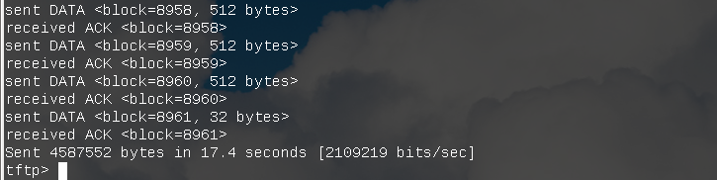
1. OpenWrt 설치 및 접속- (1)Backfire 설치(4/7)
TFTP가 전송을 시도하는 과정 중 공유기에 전원을 인가하여 fail-safe mode로 설정
공유기 하단의 reset 버튼을 누른상태에서 전원을 인가하여 약 3초간 유지하면 fail-safe mode로 설정된다.
리셋버튼을 떼고 이미지가 전송되길 기다린다.
tftp> quit

Slide 13
1. OpenWrt 설치 및 접속- (1)Backfire 설치(5/7)
Step 5. 펌웨어를 유무선공유기 플래시(Flash) 영역에 저장 (약 5분)
TFTP 전송이 성공적으로 끝나면 유무선공유기가 전송 받은 펌웨어를 스스로 플래시 메모리에 저장한다.
공유기 전면의 Router LED에 빨간색 빛의 점등이 끝날 때까지 대기한다.
주의 : 펌웨어의 크기 및 유무선공유기의 CPU 속도에 따라 필요한 대기 시간이 달라질 수 있다. 만일 플래시 메모리에 저장 도중에 전원을 껐다 켜면 플래시 메모리 저장이 실패 할 수 있다.

Slide 14
1. OpenWrt 설치 및 접속- (1)Backfire 설치(6/7)
Step 6. PC에서 유무선공유기로의 초기 접속 (telnet 접속)
유무선공유기에 펌웨어가 처음 들어간 상태에서는 PC에서 telnet을 이용하여 공유기로 접속하여 패스워드를 수정한다.
그 다음부터는 telnet을 이용하여 접속할 수 없으며 ssh를 이용하여 유무선공유기에 접속해야 한다.
HostPC>sudo ifconfig eth0 192.168.1.2
HostPC> telnet 192.168.1.1
접속 후에는 유무선공유기의 패스워드를 바꿔주어야 한다. (passwd)
만약 유무선공유기의 패스워드를 바꾸어주지 않으면 추후에 유무선공유기에 파일을 넣거나 하는 작업들이 불가능하기 때문에 패스워드를 꼭 바꿔주도록 한다.
WRouter>passwd
패스워드를 변경하였다면 공유기를 껐다 켜도록 한다.

Slide 15
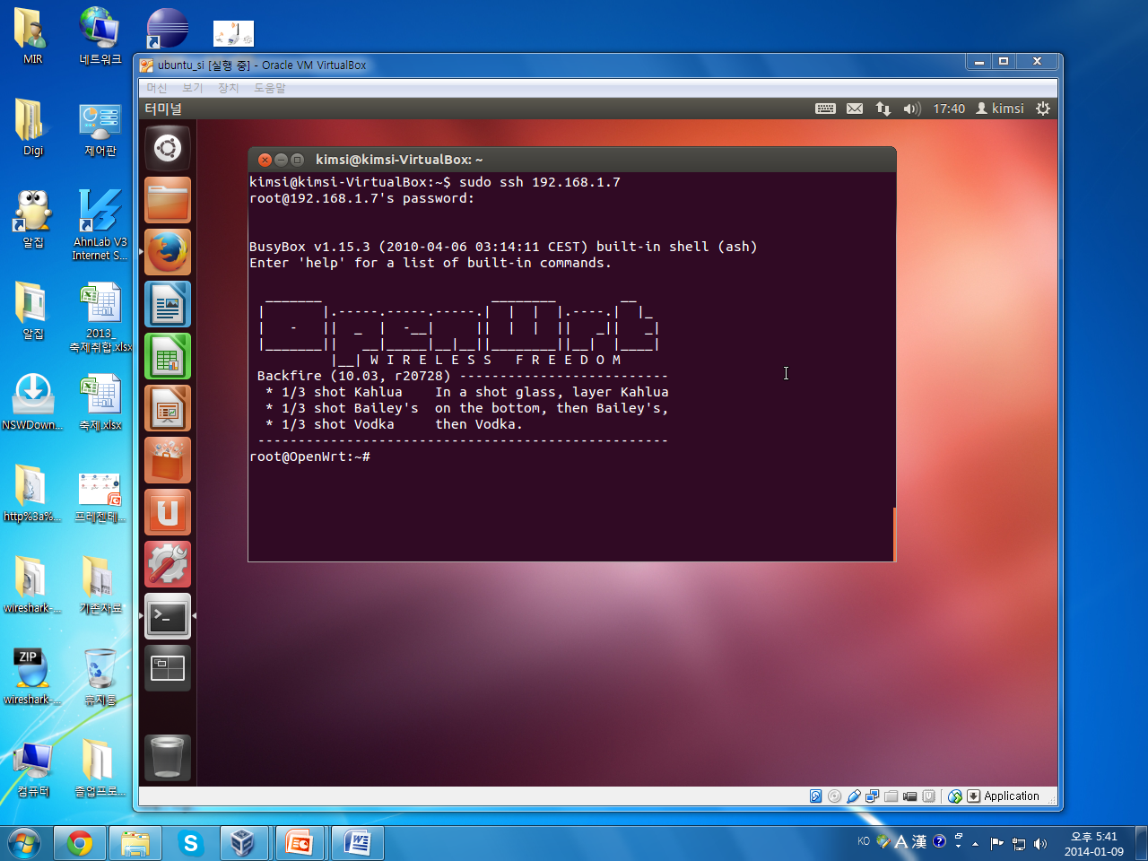
1. OpenWrt 설치 및 접속- (1)Backfire 설치(7/7)
Step 7. PC에서 유무선공유기로의 접속(ssh 접속)
패스워드를 변경한 후부터는 ssh를 사용하여 접속해야 한다.
ssh는 secure shell 프로그램으로서 리눅스에서는 기본적으로 제공이 된다.
윈도우에서는 기본적으로 제공되는 파일이 아니므로 putty와 같은 프로그램을 다운 받아서 사용해야 한다.
HostPC>ssh 192.168.1.1 // root권한으로 접근
공유기 접속시 키가 다르다는 에러가 출력되면
HostPC# rm /root/.ssh/known_hosts 명령어 실행 후 재시도
Are you sure you want to continue connecting (yes/no)? Yes
root@192.168.1.1's password: xxxx // 방금 전 설정한 패스워드를 입력한다.

Slide 16
OpenWRT IP설정

Slide 17

1. OpenWrt 설치 및 접속- (1)Backfire 인터넷설정(1/3)
ssh 접속
초기접속은 192.168.1.1로 접속해야 함
Network 환경 설정 파일 열기

Slide 18
1. OpenWrt 설치 및 접속- (1)Backfire 인터넷설정(2/3)
Step 2. /etc/config/network 파일 수정하기
vi 혹은 vim 에디터를 이용하여 관련 파일을 수정한다.
고정IP를 사용하는 경우
공유기의 LAN default 값
IP 주소는 192.168.1.1 이고
Netmask는 255.255.255.0 임을 알 수 있다.
LAN의 IP주소가 충돌하면 ipaddr을 바꿔줌으로써 해결 할 수 있다.
config interface lan option ifname eth0 option type bridge option proto static option ipaddr 192.168.1.XX // XX부분에 1,0 이 아닌 고유한 번호를 설정 option netmask 255.255.255.0 // 공인 IP를 이용하여 인터넷을 사용하기 위한, WAN 설정 config interface wan option ifname eth1 option proto static // dhcp(default 값) → static 으로 변경 option ipaddr 220.50.2.15 //자신이 사용할 ip 주소 설정 option netmask 255.255.255.0 // Netmask 설정 option gateway 220.50.2.254 // Gateway 설정 option dns 220.50.4.7 // 자신이 사용할 DNS 주소 설정

Slide 19
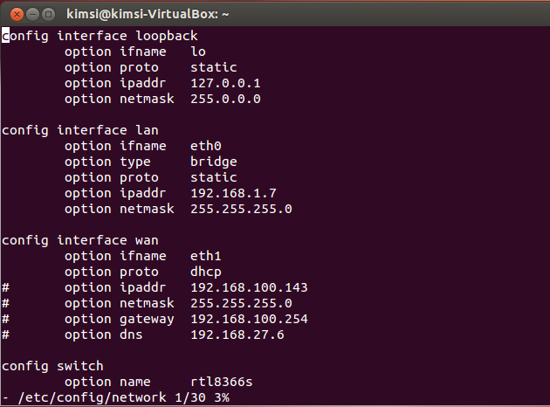
1. OpenWrt 설치 및 접속- (1)Backfire 인터넷설정(2/3)
DHCP를 사용하는 경우
나머지 설정값들은
주석처리 해주고
Option proto 값을
dhcp로 설정해주면된다.

Slide 20
1. OpenWrt 설치 및 접속- (1)Backfire 인터넷설정(3/3)
Step 2. /etc/config/network 파일 수정하기
아래의 명령어를 수행하면 수정된 WAN 설정이 적용된다.
WRouter>ifup wan
Step 3. 무선 인터넷 설정
OpenWrt> vi /etc/config/wireless
OpenWrt> uci commit wireless //무선인터넷 활성화 OpenWrt> wifi up (or /etc/init.d/network restart 혹은 reboot 명령어로 공유기를 재부팅한다.)
config wifi-device radio0 option type mac80211 option channel 11 option macaddr option hwmode 11ng option htmode HT20 list ht_capab SHORT-GI-40 list ht_capap DSSS_CCK-40 option disabled 0 // 1(default value) -> 0 으로 변경하거나 라인 삭제

Slide 21
1. OpenWrt 설치 및 접속- (1)Backfire 인터넷설정 후 동작테스트
유무선 공유기가 정상적으로 동작을 하는지 테스트 하는 과정
무선 공유기 내부 동작 확인
ifconfig 명령어로 IP setting 값 확인
ping 명령어로 외부 인터넷과 접속 확인
무선 공유기 접속 테스트
무선 공유기로부터 DHCP로 IP address를 자동으로 할당 받아
접속가능한지 테스트
ifconfig 명령어로 IP address 정보 확인
무선 공유기에 접속 후 무선 공유기를 통해 인터넷 접속이 가능 한지 테스트
Terminal 창에서 ping test
Web browser를 통해 인터넷 사용 가능 테스트

Slide 22
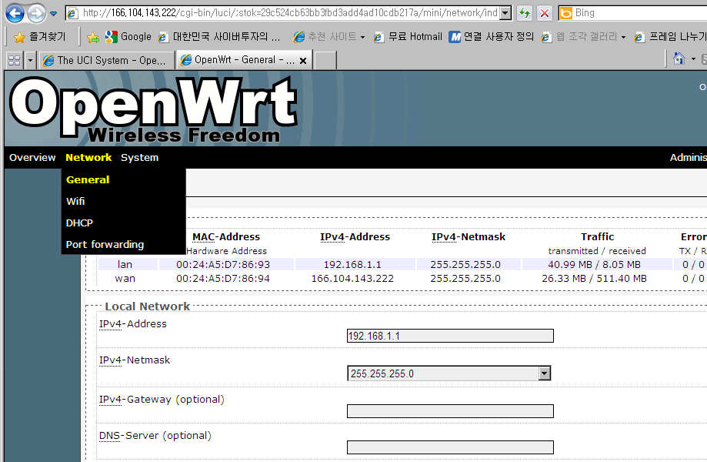
1. OpenWrt 설치 및 접속- (1)Backfire –웹설정
웹 브라우저를 이용한 유무선공유기 IP 세팅
호스트 PC에서 웹 브라우저를 이용하여 http://192.168.1.1 (유무선공유기 주소)로 접속한다.
웹 페이지의 오른쪽 상단을 보면 Network 탭이 존재한다. 그 탭을 클릭해서 들어간다.
유무선공유기가 VDSL 및 ADSL을 사용한다면 WAN의 protocol을 DHCP로 설정한다.
DHCP는 IP 주소를 DHCP 서버로부터 자동으로 받는 방식을 의미한다.
유무선공유기가 고정 IP를 사용한다면 그에 맞도록 IP, Gateway, Netmask, DNS 등을 설정한다.
설정 후에 오른쪽 아래에 있는 save 버튼을 누르고 난 뒤 apply change 버튼을 누른다.

Slide 23
참고문헌
Buffalo WZR-HP-G300NH공유기 설치방법
http://openwrt.ssu.ac.kr/bbs/board.php?bo_table=OpenWrt_Data&wr_id=30 참조
D-Link DIR-825공유기 설치방법
http://openwrt.ssu.ac.kr/bbs/board.php?bo_table=OpenWrt_Data&wr_id=24 참조
http://openwrt.ssu.ac.kr/bbs/board.php?bo_table=OpenWrt_Data&wr_id=31 참조

Slide 24
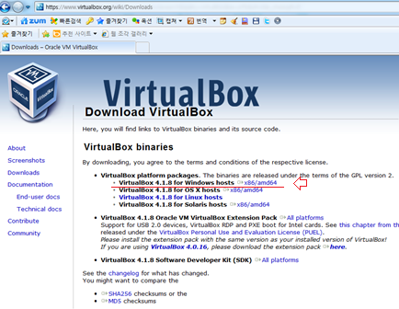
부록1. Virtual Box, Ubuntu 설치(1/14)
Installation 환경-Virtual Box 설치 과정
먼저 윈도우에 가상머신 설정을 위해 Virtual Box를 다운로드합니다. (공개소프트웨어)
https://www.virtualbox.org/wiki/Downloads
본인 컴퓨터의OS 맞추어 파일을 다운로드 합니다.
화살표 부분은 Windows용 입니다.
Notes:
24

Slide 25
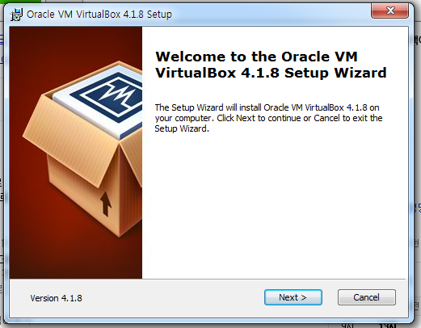
부록1. Virtual Box, Ubuntu 설치 (2/14)
Installation 환경-Virtual Box 설치 과정
설치과정 1
Next를 클릭합니다.
Notes:
25

Slide 26
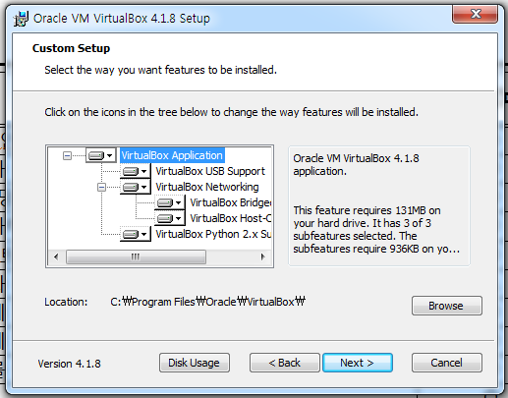
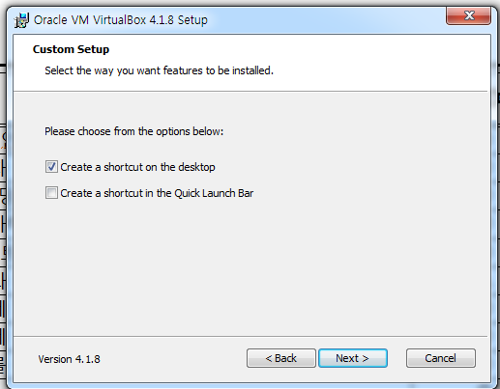
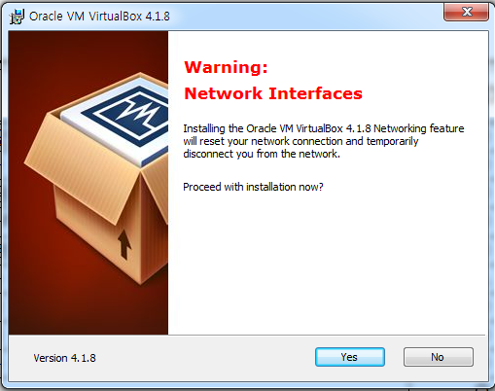
부록1. Virtual Box, Ubuntu 설치 (3/14)
Installation 환경-Virtual Box 설치 과정
설치도중 Win7 보안시스템에서 소프트웨어나 장치를 설치 하겠냐고 물어보는데
이때 설치를 선택합니다.
Notes:
26

Slide 27
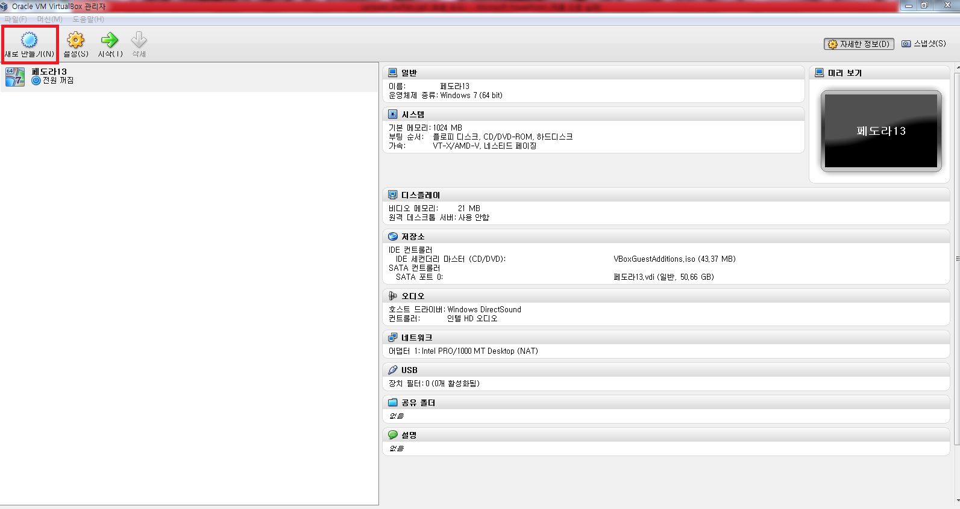
부록1. Virtual Box, Ubuntu 설치 (4/14)
Installation 환경-우분투 설치과정
새로 만들기 클릭
Notes:
27

Slide 28
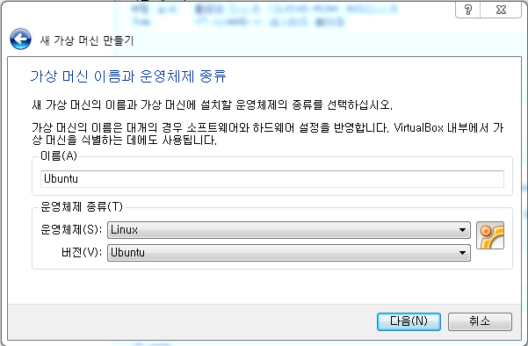
부록1. Virtual Box, Ubuntu 설치 (5/14)
Installation 환경-우분투 설치과정
가상머신 이름을 Ubuntu로 설정 후 다음을 선택합니다.
Notes:
28

Slide 29
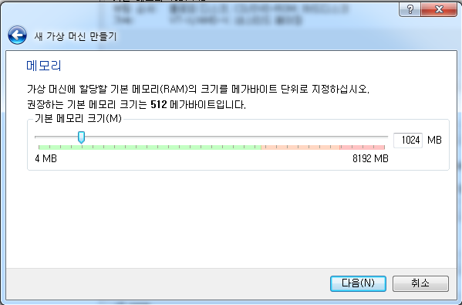
부록1. Virtual Box, Ubuntu 설치 (6/14)
Installation 환경-우분투 설치과정
메모리를 할당하고 다음을 선택합니다
Notes:
29

Slide 30
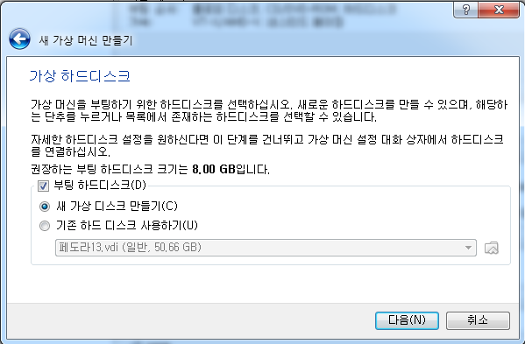
부록1. Virtual Box, Ubuntu 설치 (7/14)
Installation 환경-우분투 설치과정
새 가상 디스크 만들기 선택(default) 다음으로 넘어갑니다.
Notes:
30

Slide 31
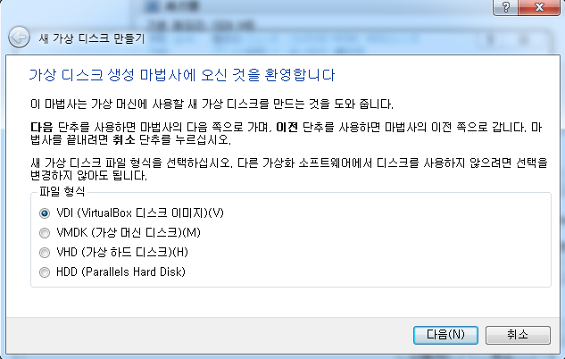
부록1. Virtual Box, Ubuntu 설치 (8/14)
Installation 환경-우분투 설치과정
VDI로 설정후 다음으로 넘어갑니다.
Notes:
31

Slide 32
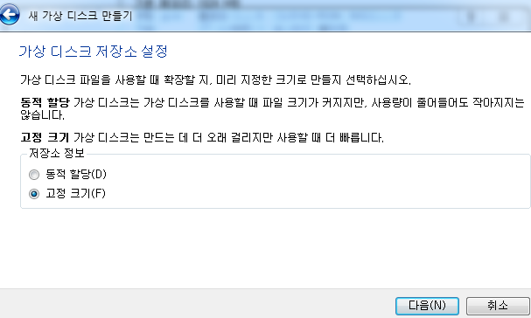
부록1. Virtual Box, Ubuntu 설치 (9/14)
Installation 환경-우분투 설치과정
고정크기로 선택합니다.
Notes:
32

Slide 33
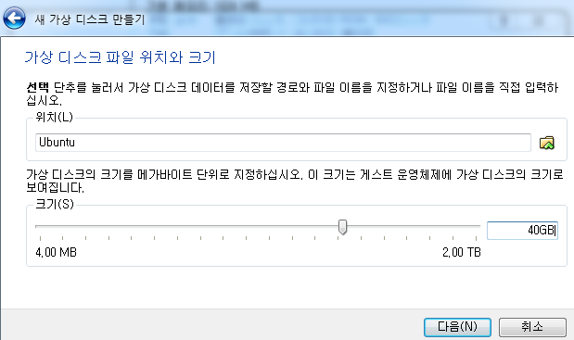
부록1. Virtual Box, Ubuntu 설치 (10/14)
Installation 환경-우분투 설치과정
가상 디스크의 크기는 넉넉히 설정합니다.
Notes:
33

Slide 34
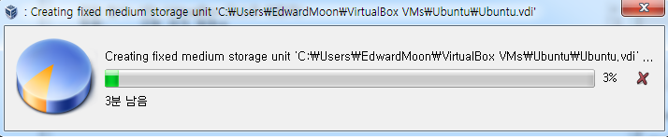
부록1. Virtual Box, Ubuntu 설치 (11/14)
Installation 환경-우분투 설치과정
다음을 계속 눌러 만들기를 진행하면 위와 같은 화면을 볼 수 있습니다.
Notes:
34

Slide 35
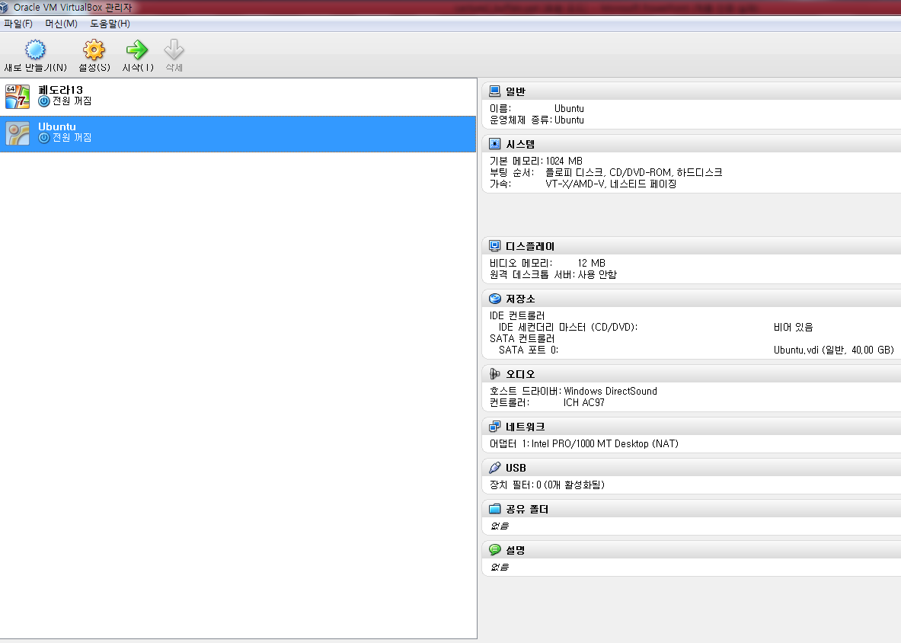
부록1. Virtual Box, Ubuntu 설치 (12/14)
Installation 환경-우분투 설치과정
위 화면에서 우분투를 선택한후 시작을 선택합니다.
Notes:
35

Slide 36
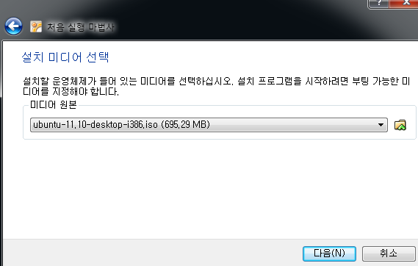
부록1. Virtual Box, Ubuntu 설치 (13/14)
Installation 환경-우분투 설치과정
우분투 이미지를 선택합니다. 이후 시작을 선택합니다.
Notes:
36

Slide 37
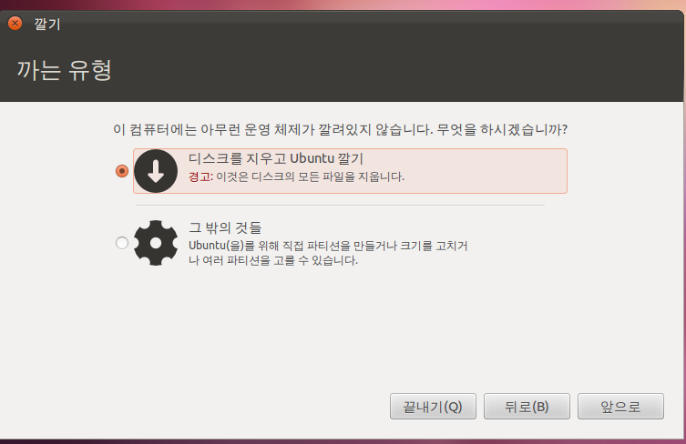
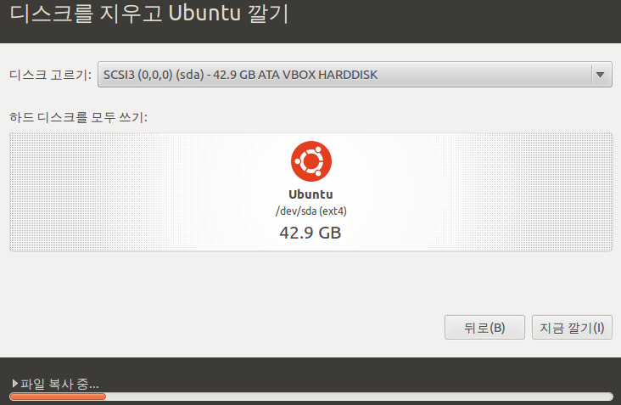
부록1. Virtual Box, Ubuntu 설치 (14/14)
Installation 환경-우분투 설치과정
한국어를 선택하여 설치하고 다음과 같은 화면이 나오면 디스크를 지우고
깔기를 선택합니다. 이후 진행은 안내에 따라 설치합니다.
Notes:
37

Slide 38
부록2. OpenWrt 설치 요약 및 유의사항
1. OpenWRT 설치에 앞서서 유의해야 할 사항
Virtual Box를 이용할 경우에는 Network설정을 ‘브릿지’모드로 설정을 해주고 사용하기 바란다.(실제 네트워크 카드와 연결하는 방법이기 때문에 안정적으로 전송이 가능하다.)
2. 공유기와 컴퓨터 사이를 LAN 케이블로 연결을 해둔다.
(단, 이때 공유기의 전원은 넣지 않도록 한다.)
3. 컴퓨터에 TFTP가 설치되어 있지 않으면 우선적으로 설치를 해준다.
(설치를 이미 하였다면 이 단계는 넘어가도 상관없다.)
4. 컴퓨터에서 ‘sudo ifconfig ethN 192.168.11.n’ 명령어를 사용해서 Subnet이 11인 IP로
설정을 해준다.(N과 n의 경우는 사용자에 따라 달라질 수 있으나 n의 경우에는 1은 제외된다.)
Notes:
38

Slide 39
부록2. OpenWrt 설치 요약 및 유의사항
5. bin(OpenWRT 이미지)파일이 있는 폴더로 이동한다.
bin파일이 있는 폴더에서 ‘sudo arp -s 192.168.11.1 MAC주소’ 명령어를 사용해서
IP와 MAC을 맵핑시켜준다.(IP의 Subnet을 11로 맞추어 준 이유는 공유기가
부팅되면서 failsafe모드로 들어갈 때 공유기의 default값으로 ‘192.168.11.1’이
설정되기 때문이다.)
6. TFTP 모드로 들어가서 설정을 해주도록 한다.(이미지파일이 있는 폴더에서 계속)
7. TFTP 모드 설정 후 ‘put 이미지파일이름.bin’을 써준 후에 일단 대기한다.
8. 공유기에 전원을 넣을 준비를 해 준 후에 Enter를 쳐준다.
9. TFTP에서 Put 명령어로 이미지를 전송을 시도하게 되고 이 때 공유기의 전원을 넣도록 한다.
11. 전송을 시도를 하다가 어느 순간에 이미지 전송이 완료되고 공유기의 빨강색 LED가 깜박이기
시작한다.
Notes:
39

Slide 40
부록2. OpenWrt 설치 요약 및 유의사항
12. 공유기의 빨강색 LED가 깜박이는 것은 전송한 이미지를 설치하고 있다는 표시이므로
이때 공유기 전원을 빼지 않도록 주의한다.
13. 컴퓨터에서 ‘sudo ifconfig ethN 192.168.1.n’ 명령어를 사용해서 Subnet이 1인 IP로
설정을 해준다.(N과 n의 경우는 사용자에 따라 달라질 수 있으나 n의 경우에는 1은 제외된다.)
14. 공유기에서 이미지 설치가 끝나게 되면 깜박이는 LED가 사라지게 되며, 이 때 Telnet을
이용해서 공유기 접속을 하도록 한다.(‘telnet 192.168.1.1’ 명령어를 사용)
15. 공유기에 접속이 되면 터미널 상에 OpenWRT로고가 나오게 되며 이 때 ‘passwd’라는
명령어를 사용해서 SSH접속을 할 때 사용할 비밀번호를 설정한다.
16. 비밀번호 설정이 끝 난 후 재부팅이 되도록 한다.
17. 공유기 재부팅 후 ‘sudo ssh 192.168.1.1’로 공유기에 접속을 할 수 있다.
(이 때 접속이 안될 경우는 컴퓨터와 공유기의 연결이 제대로 안되었을 경우이거나
‘이미 존재하는 host’라고 나올 경우가 있다.)
Notes:
40

Slide 41
부록2. OpenWrt 설치 요약 및 유의사항
18. Network Device를 ‘활성화/비활성화’할 경우, 에러 발생
HostPC> vim /etc/sysconfig/network-scripts/ifcfg-eth1
: 아래 Line 삭제 혹은 주석처리.
19. ARP 명령 실행 시, 아무것도 return 하지 않는다면, Network가 정상동작하지 않는 것이다.
자신의 Network 설정을 확인 해 볼 것.
<잘못된 예>
<잘된 예>
Notes:
41

